Slide 1
Revisiting Deep Learning Models for Tabular Data

Slide 2
TABLE OF CONTENTS
01
02
03
04
05
Introduction
Challenges
Models
Experiments
Conclusion

Slide 3
01
Introduction

Slide 4
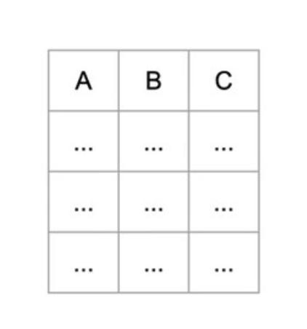
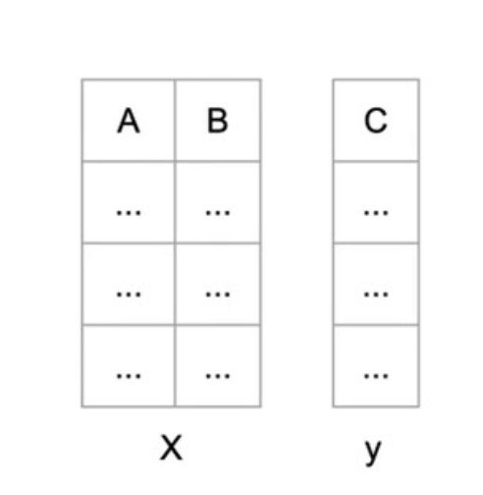
Introduction
Tabular Data: two-dimensional tables
Rows: objects
Columns: features
We focus on supervised ML problems:
Regression
Classification

Slide 5
02
Challenges

Slide 6
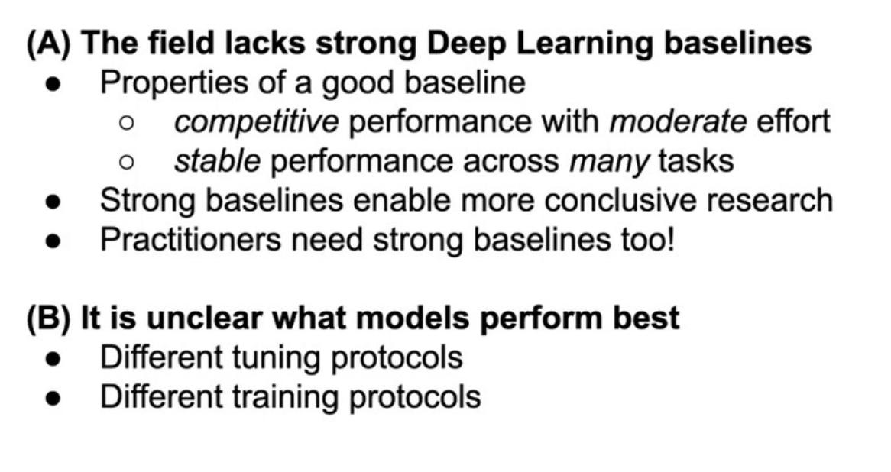
The difficulity of research on Tabular DL
Notes:
Do sự thành công to lớn của việc học sâu trên các phương thức dữ liệu phổ biến như hình ảnh, âm thanh và văn bản, người ta đã mở rộng các kỹ thuật học sâu đó sang dữ liệu dạng bảng và tất nhiên được sử dụng rộng rãi.
Cụ thể, học sâu về dữ liệu dạng bảng sẽ cho phép xây dựng các đường ống đa phương thức (multi-modal pipelines) cho các tình huống mà một số phần của dữ liệu đầu vào là dạng bảng và các phần khác có thể bao gồm các phương thức khác như hình ảnh hoặc âm thanh. Các pipelinenày có thể được đào tạo theo cách từ đầu đến cuối bằng cách sử dụng gradient descent trên tất cả các phương thức.
Tuy nhiên, do thiếu các tiêu chuẩn và basekubes đã được thiết lập nên vẫn chưa rõ mô hình học sâu nào thường hoạt động tốt hơn các mô hình khác
Dẫn đến khác nhau về các giáo thức training mô hình và tuning tham số

Slide 7
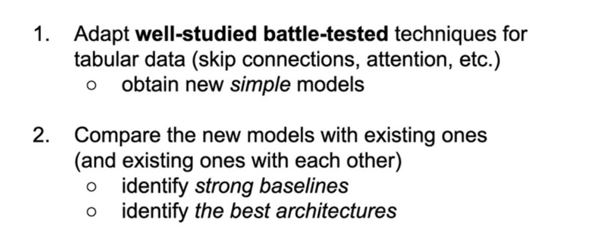
Key Takeaways
Notes:
Một kiến trúc giống ResNet đơn giản hoạt động như một đường baseline đơn giản nhưng hiệu quả cho việc học sâu dạng bảng và được khuyến nghị làm baseline để so sánh.
Moo hifnh FT-Transformer, một phats trieern của kiến trúc Transformer được sử dụng rộng rãi đã được chứng minh là một kiến trúc phổ quát hoạt động tốt trên phạm vi nhiệm vụ rộng hơn so với các mô hình học sâu khác.

Slide 8
03
Models

Slide 9
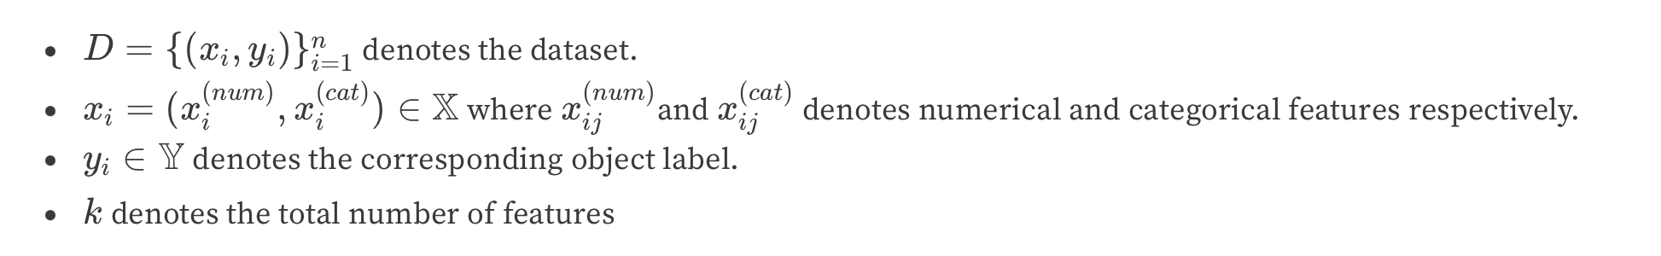
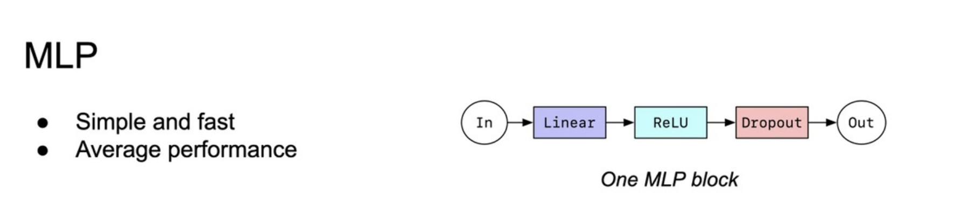
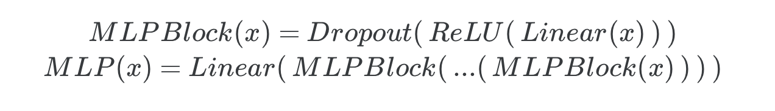
Notes:
Multi-Layer Perceptron (MLP)

Slide 10
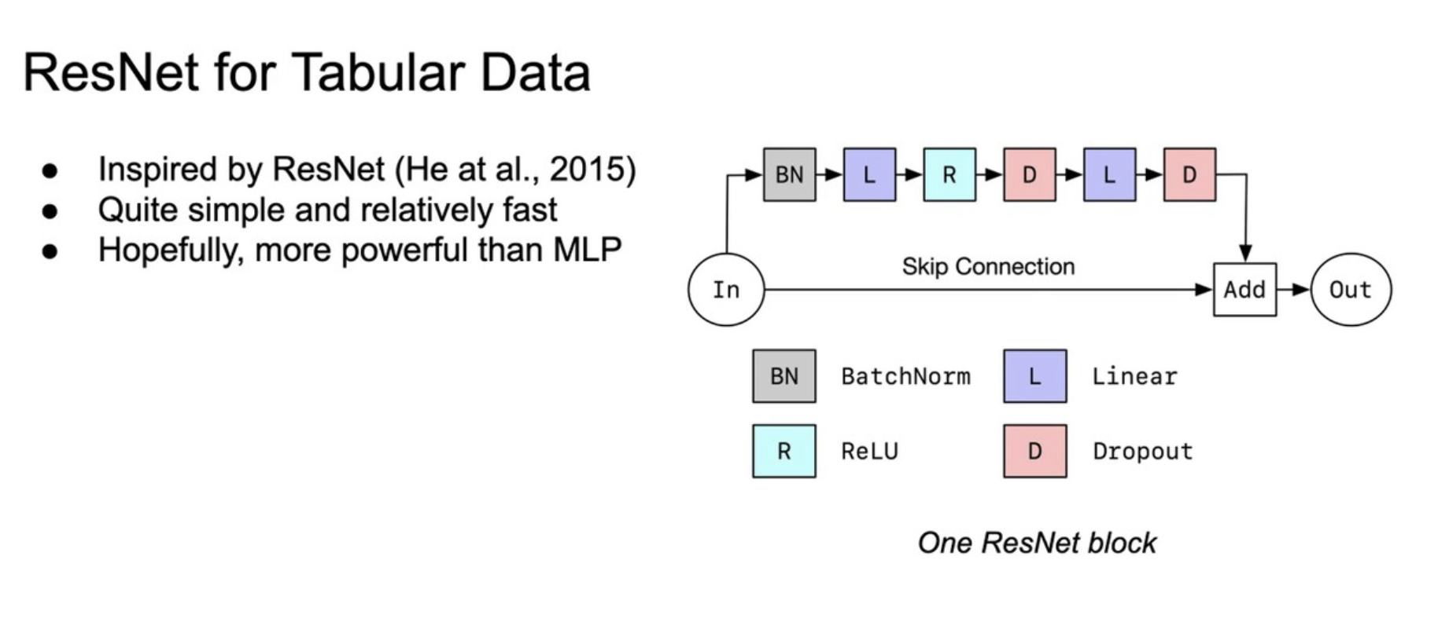
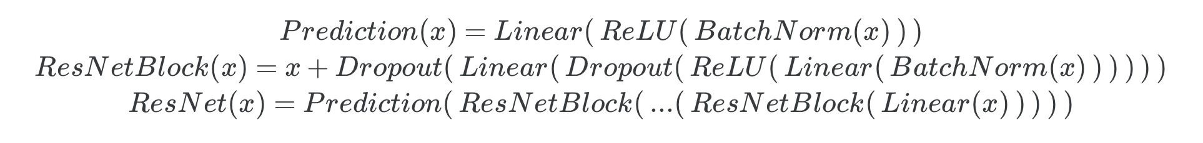

Slide 11
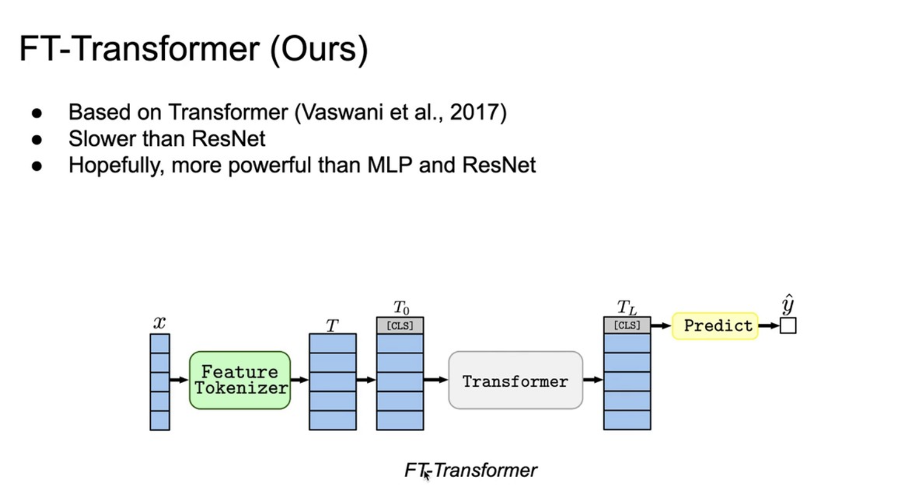
Notes:
Kiến trúc FTT
Đầu tiên, Feature Tokenizer chuyển đổi các tính năng thành các phần nhúng. Sau đó, các phần nhúng được xử lý bởi mô-đun Transformer và sau đó sử dụng token [CLS] để dự đoán.

Slide 12
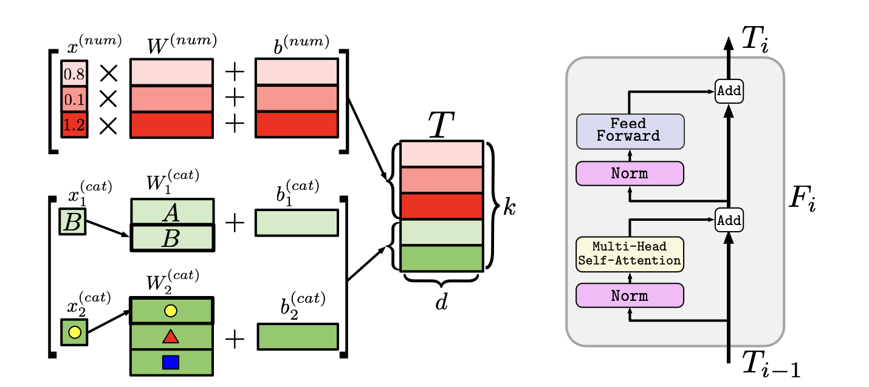
Notes:
Feature Tokenizer: trong ví dụ này, có ba thuộc tính số và hai thuộc tính phân loại
1 tầng Transformer
Ví dụ: 3 thuộc tính trên đại diện cho num features và được chuyển đổi thành các phần nhúng thông qua các tính toán theo từng phần tử. Hai thuộc tính còn lại đại diện cho các cat features
Ma trận W(cat) hoạt động như một bảng tra cứu. Các kết quả Token được lưu trong ma trận T
Một token [CLS] sẽ được thêm vào stack các nhúng trước khi xử lý thêm.

Slide 13
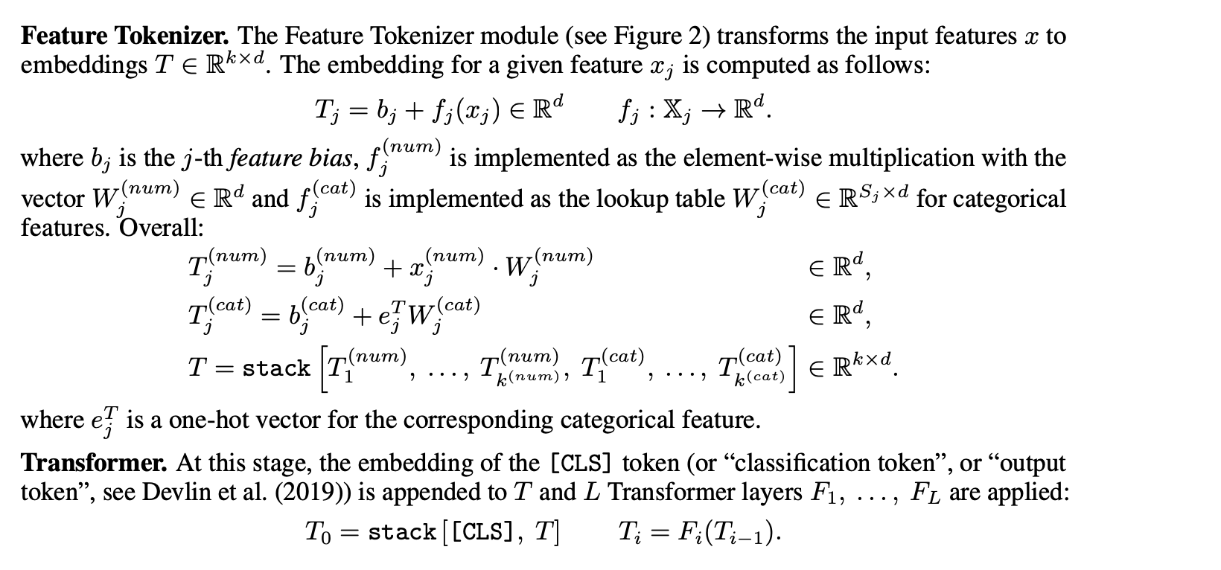

Slide 14
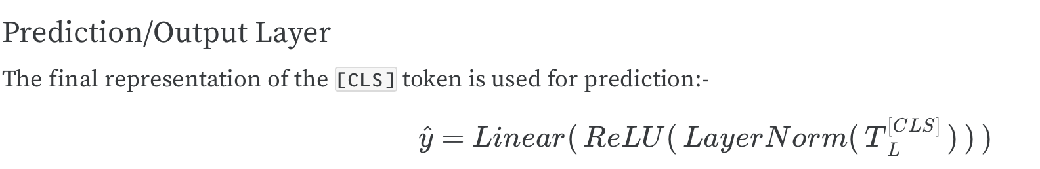
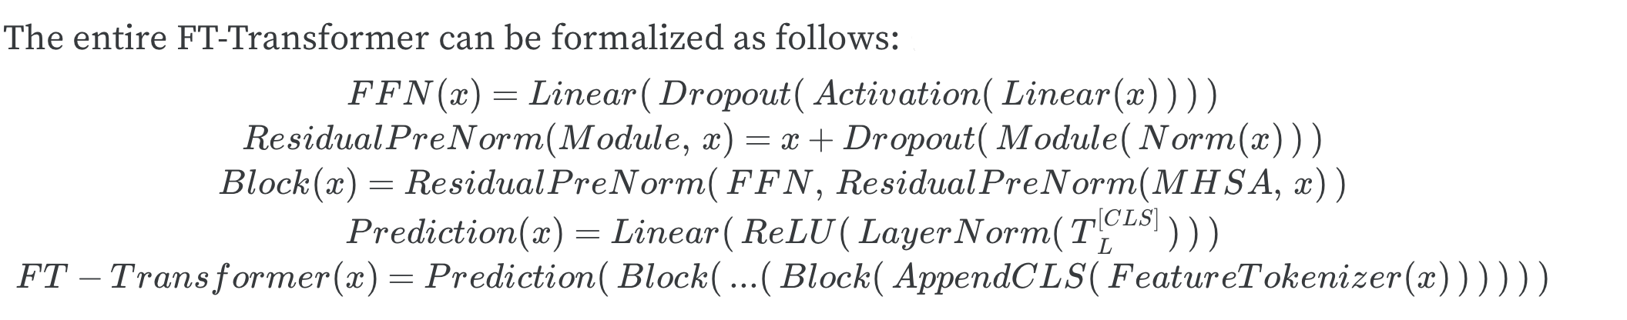

Slide 15
04
Experiments

Slide 16
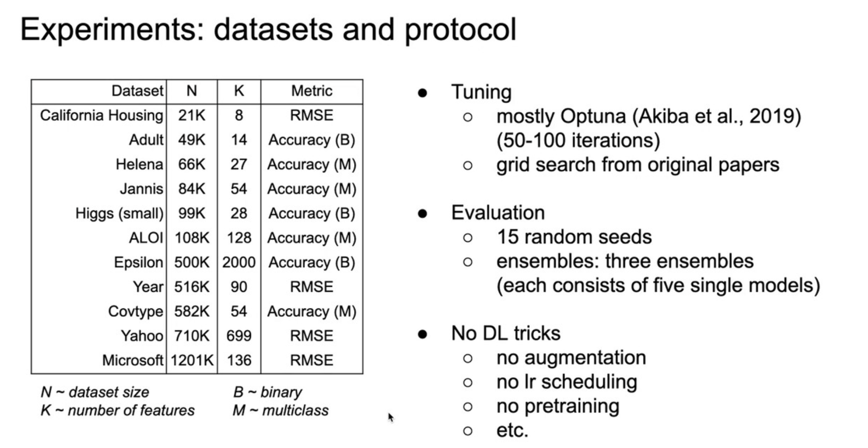

Slide 17
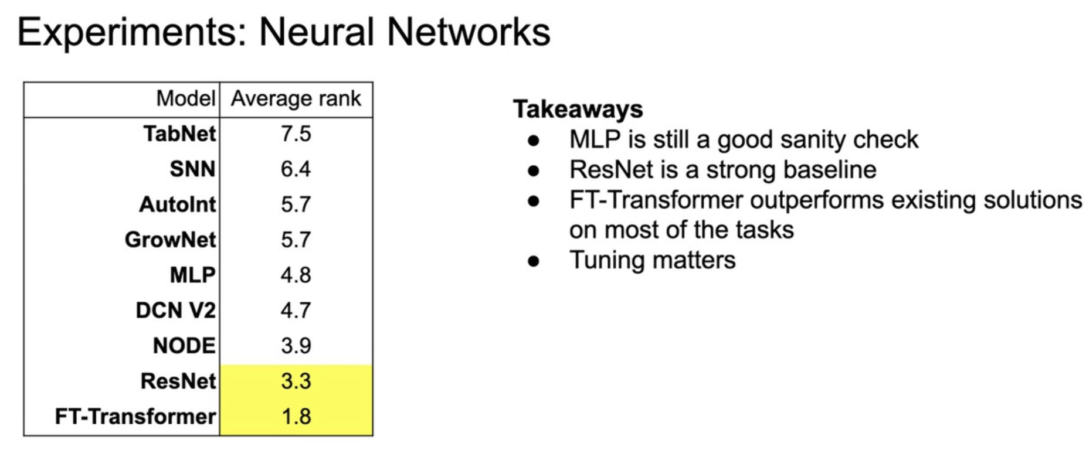

Slide 18
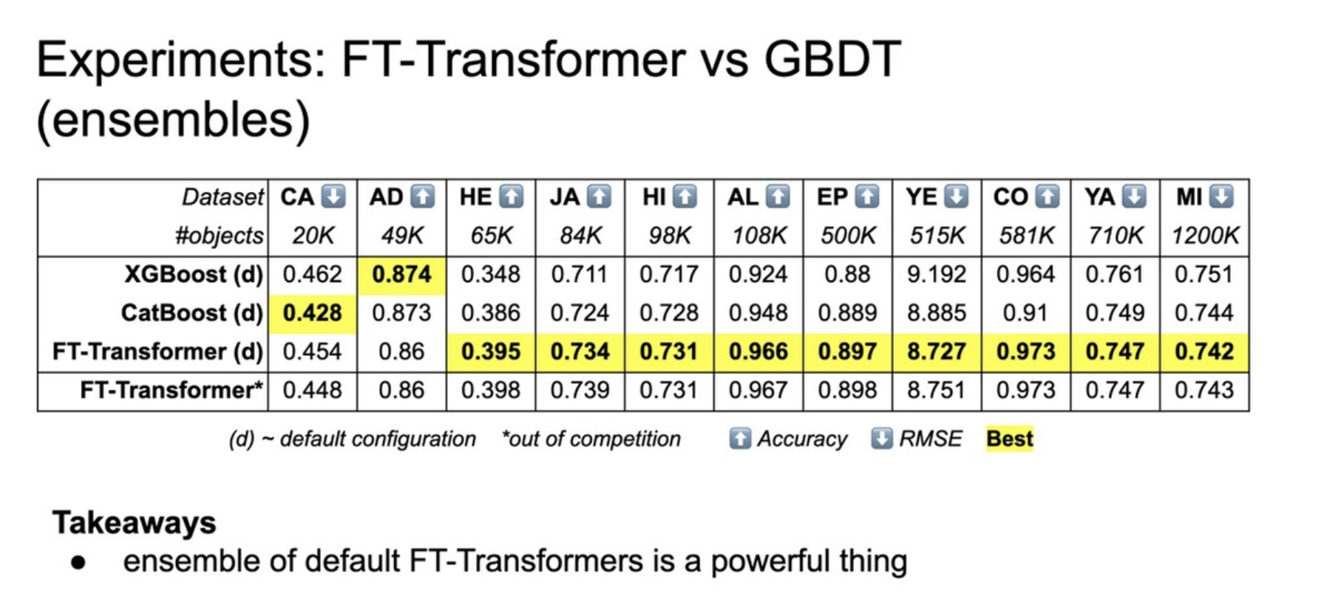

Slide 19
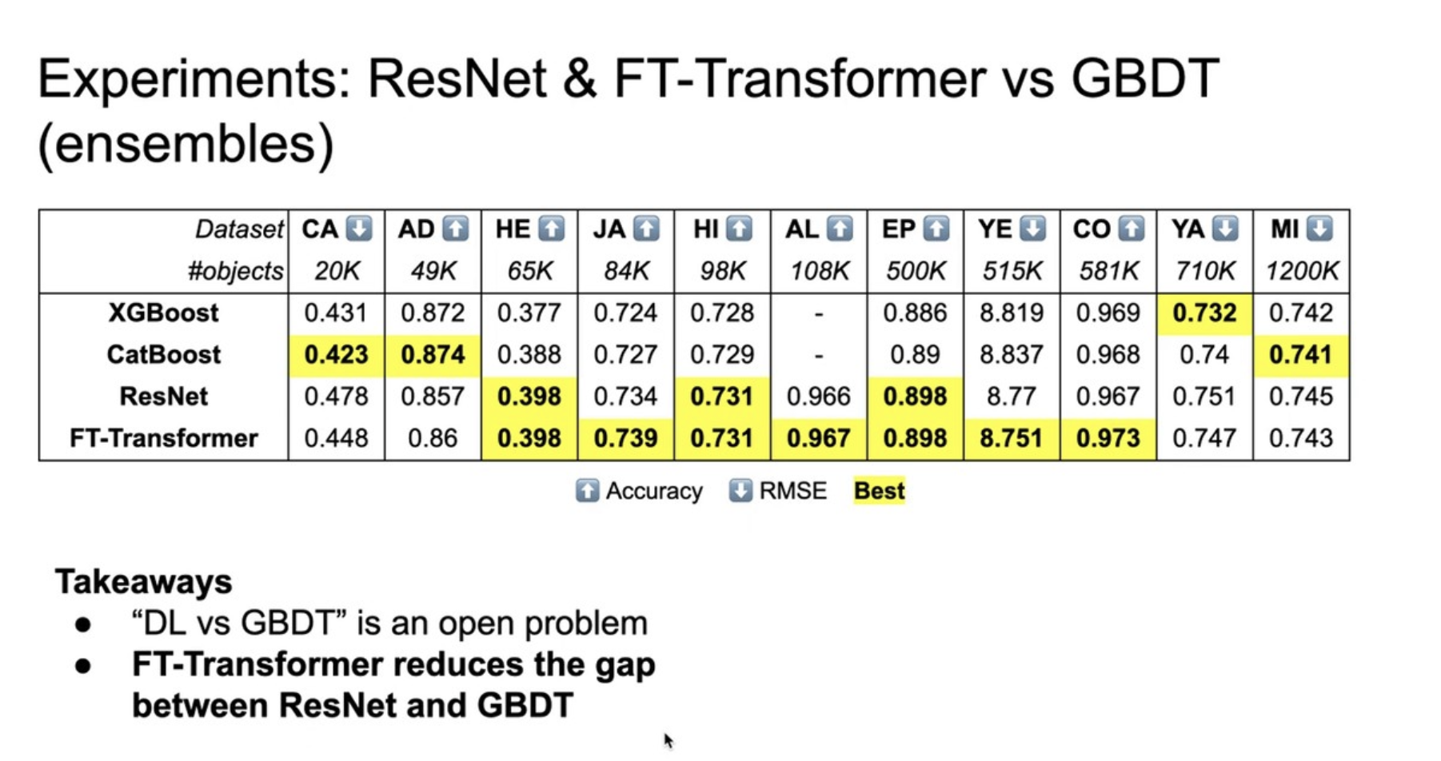

Slide 20
05
Conclusion

Slide 21
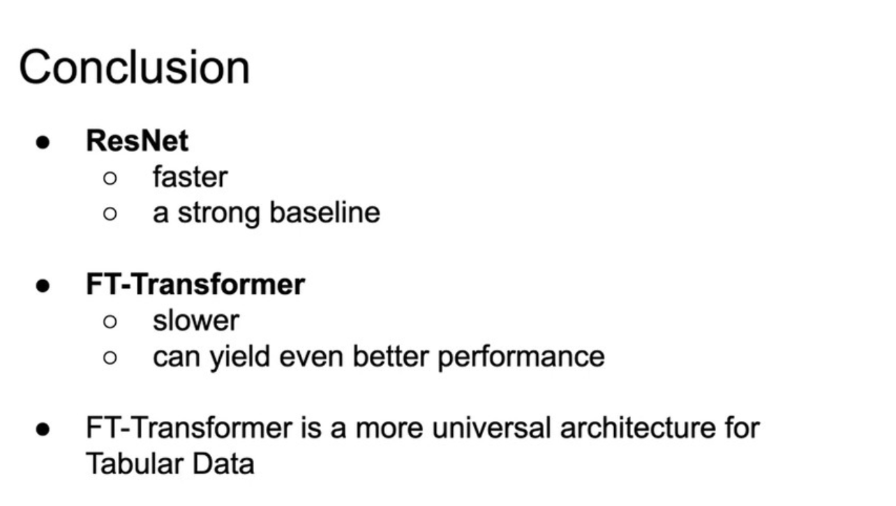

Slide 22
THANKS!
Please keep this slide for attribution

